Slide 1
소프트웨어융합캡스톤디자인
딥러닝 기반
흉부 X-Ray 폐질환 분류
소프트웨어융합학과 이인석
Notes:
안녕하세요 소프트웨어융합학과 이인석입니다. 저는 이번에 ’딥러닝 기반 흉부 X-ray 폐질환 분류’ 라는 주제로 프로젝트를 진행했습니다.

Slide 2
딥러닝을 기반
흉부 X-Ray 폐질환 분류
*
Contents
과제 개요
수행 결과
결론 및 기대효과
Notes:
과제 개요, 수행 결과, 결론 및 기대 효과 순서로 발표 진행하겠습니다.

Slide 3
01.
과제 개요
1) 과제 선정 배경 및 필요성
2) 과제 주요 내용 및 목표

Slide 4
1)
딥러닝을 기반
흉부 X-Ray 폐질환 분류
과제 선정 배경 및 필요성
전체 병원의 70% 이상은 방사선과 전문의 없이 운영
조기 진단 필요
방사선과 전문의는 전체 의사의 5%
영상 판독 센터
최대 1주일 소요
Notes:
먼저 과제 선정 배경에 대해 말쓰드리겠습니다. 이번 프로젝트에서 사용한 데이터셋의 레이블이자 폐질환 병명중 하나인 결핵은 조기에 발견하는것이 어떤 다른 질환보다 중요합니다. 하지만 1차 검진 수단인 흉부 x선 영상으로 폐결핵을 판독하는 방사선과 전문의는 전체 의사의 5%도 안되고, 전체 병의원의 70% 이상이 방사선과 전문의 없이 운영되고 있습니다. 따라서 병의원의 의뢰를 받아 영상판독센터가 영상을 대신 분석해주고 있지만, 전국에 몇 곳이 안되어서 이메일로 판독을 의뢰하면 일러야 하루, 늦으면 1주일 이상 소요됩니다. 폐 영상을 찍은 후 곧바로 결과가 나오지 않는 현재의 진단 기술로는 2차 감염을 차단할 골든 타임을 놓치기 쉽습니다.따라서 X-Ray를 통해 병명을 조기 진단하는 연구가 필요하다 생각하여 이번 프로젝트를 진행하게 되었습니다.

Slide 5
2)
딥러닝을 기반
흉부 X-Ray 폐질환 분류
과제 주요 내용 및 목표
흉부 X-Ray 데이터 수집
데이터 전처리 및 증강
모델링
성능 분석 및 평가
Notes:
다음은 과제 주요 내용 및 목표입니다. 과제는 크게 다음과 같은 순서로 진행되었습니다. 흉부 엑스레이 데이터셋 수집, 데이터 전처리 및 증강, 모델링, 성능 분석 및 평가 순입니다.

Slide 6
딥러닝을 기반
흉부 X-Ray 폐질환 분류
02.
수행 결과
Notes:
수행 결과를 차례로 말씀 드리겠습니다.

Slide 7
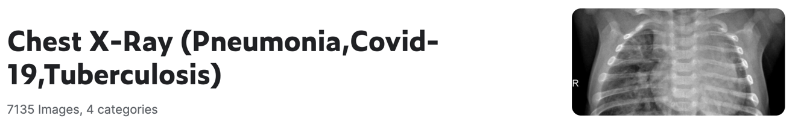
딥러닝을 기반
흉부 X-Ray 폐질환 분류
데이터 수집
Class | Name | Count
0 | COVID19 | 576
1 | NORMAL | 1,583
2 | PNEUMONIA | 4,273
3 | TURBERCULOSIS | 703
총 계 |  | 7,135
Notes:
케글에서 chest x-ray 데이터셋을 수집했습니다. 이 데이터셋은 폐렴, 코로나19, 결핵, 정상 이렇게 4가지 병명으로 진단된 흉부 x-ray 이미지이고 train, validation, test 3가지 데이터셋으로 나뉘어져 잇습니다. 총 7,135장의 이미지가 있으며 데이터를 살펴보면 코로나19, 폐결핵 데이터에 비해 폐렴 데이터가 압도적으로 많은것을 알 수 있습니다. 실제로 4가지 병명 중에는 폐렴이 가장 흔하고 모집단도 크게 다르지 않다고 생각하여 추가적인 데이터 없이 불균형한 데이터 셋에 맞게 최선의 성능을 내는 모델을 학습하고 평가하고자 했다.

Slide 8
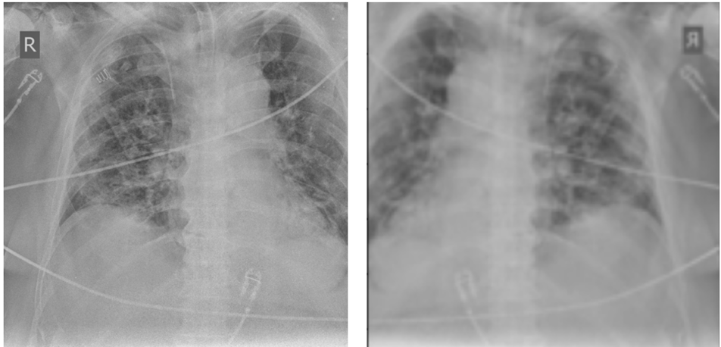
딥러닝을 기반
흉부 X-Ray 폐질환 분류
데이터 전처리 및 증강
Augmentation
RandomHorizontalFlip
RandomRotation
RandomCrop
Train: test = 8:2
Resize
224x224
Regularization
(0-255 -> 0-1)
Notes:
그 다음은 데이터 전처리를 해주고 추가적으로 데이터 증강 기법도 적용해 봤습니다. 우선 조금이라도 더 많은 데이터를 학습시키기 위해 validation 데이터을 trai로 옮겨주어서 8:2의 train, test 데이터셋으로 만들어주었숩니다. 그리고 대부분 고해상도이고 크기가 제 각각인 이미지를 224x224 크기로 resize하고, 0부터 255 범위의 픽셀값을 정규화를 통해 0에서 1까지 범위로 만들어 주었습니다..
그리고 모델 성능 향상을 위해 앞서 전처리한 데이터에 RandomHorizontalFlip, RandomRotation, randomcrop 기법을 추가하여 데이터를 증강한 후 학습도 진행해보았습니다. 오른쪽 하단 사진을 보면 왼쪽은 어그멘테이션 기법을 적용하기전, 오른쪽은 적용한 후의 흉부 엑스레이 이미지 입니다.

Slide 9
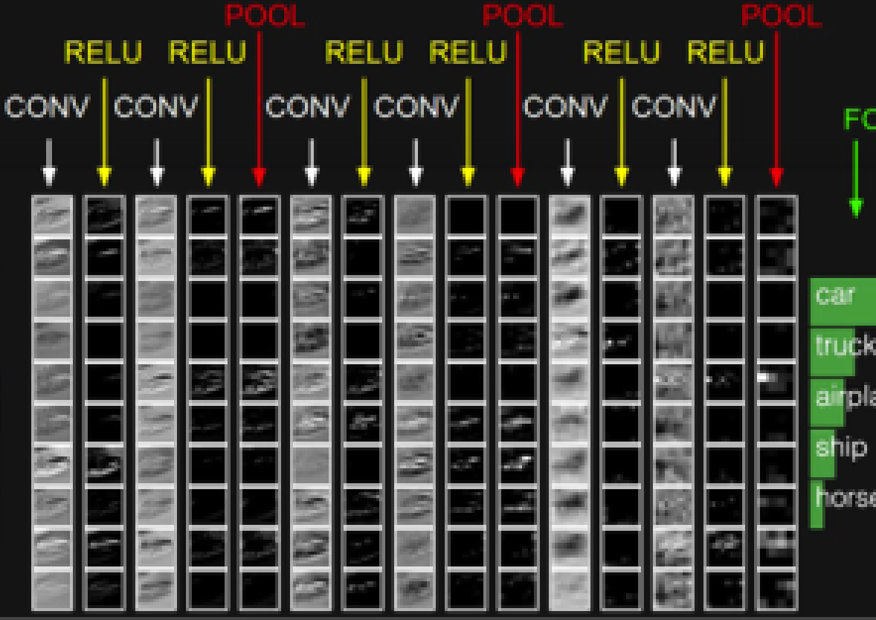
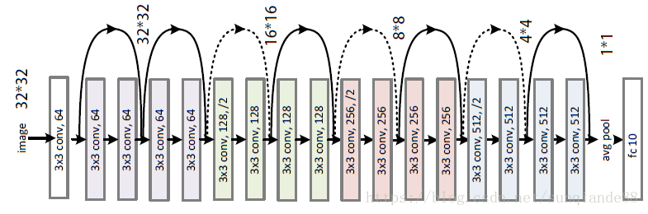
딥러닝을 기반
흉부 X-Ray 폐질환 분류
Model Architecture
CNN
ResNet18
Notes:
다음은 사용한 두가지 모델의 아키텍쳐입니다. 왼쪽은 5계층 CNN 모델이며 3개의 convolutional layer와 2개의 Fully-connected layer로 이루어져 있다. 오른쪽의 ResNet18은 18개의 층으로 이루어진 ResNet 입니다. 레즈넷 모델은 다른 모델과는 다르게 신경망의 깊이가 깊어질수록 성능이 좋다는 연구 결과가 있습니다. 하지만 사용하고자 하는 폐질환 데이터셋의 크기, 오버피팅 문제를 고려하여 가장 작은 크기의 네트워크인 Resnet18모델이 적합하다고 생각하여 결정했습니다.

Slide 10
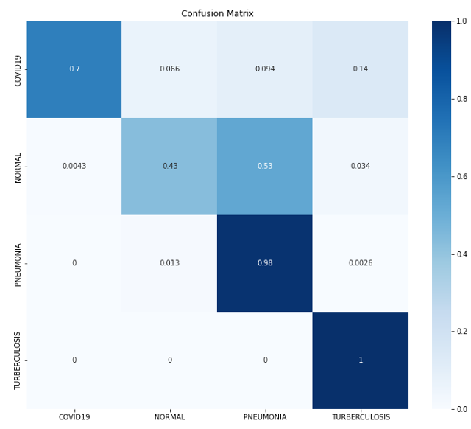
딥러닝을 기반
흉부 X-Ray 폐질환 분류
CNN-5 layer
Accuracy = 0.7782
Precision = 0.8131
Recall = 0.7785
F1-score = 0.7548
Notes:
다음은 CNN모델 학습 후 평가 결과입니다. 77퍼센트의 정확도를 보였고 혼동행렬을 보면 실제 노말 데이터이지만 폐렴으로 분류한 경우가 많다는 사실을 확인할 수 있었습니다.

Slide 11
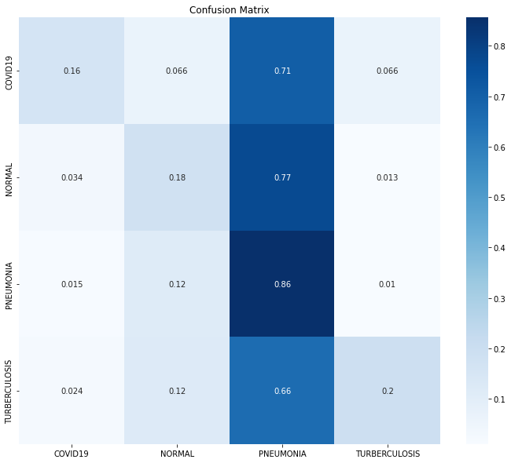
딥러닝을 기반
흉부 X-Ray 폐질환 분류
ResNet-18
- No augmentation
Accuracy = 0.5201
Precision = 0.4640
Recall = 0.3478
F1-score = 0.3537
Notes:
다음은 augmentation 기법을 적용하지 않은 데이터셋을 활용한 Resnet-18 모델의 평가 결과 입니다. 앞서 얕은 신경망 모델의 CNN보다도 성능이 낮았습니다. 또 혼동 행렬을 보면 모델이 가장 많은 레이블인 폐렴으로 대부분을 분류하는것을 확인할 수 있었습니다.

Slide 12
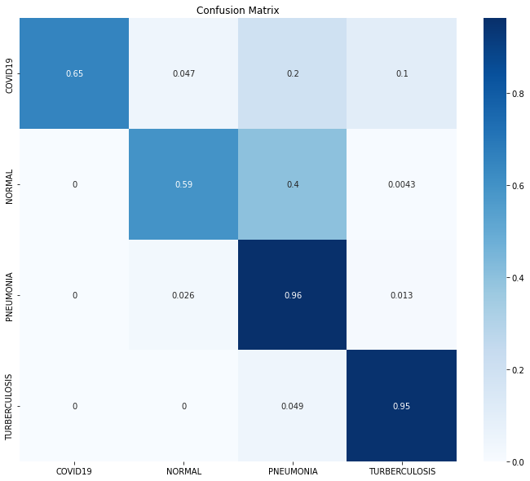
딥러닝을 기반
흉부 X-Ray 폐질환 분류
ResNet-18 Aug
- Augmentation
Accuracy = 0.8067
Precision = 0.8404
Recall = 0.7894
F1-score = 0.7898
Notes:
다음은 augmentation 기법을 적용한 데이터로 학습한 Resnet18 모델입니다. 80%정확도로 가장 높은 정확도를 보였습니다. 이 모델 또한 실제 normal이지만 폐렴으로 분류한 경우가 많았습니다.

Slide 13
딥러닝을 기반
흉부 X-Ray 폐질환 분류
비교 분석
 | CNN | ResNet18 | ResNet18 + Aug
Accuracy | 0.7782 | 0.5201 | 0.8067
Precision | 0.8131 | 0.4640 | 0.8404
Recall | 0.7785 | 0.3478 | 0.7894
F1-score | 0.7548 | 0.3537 | 0.7898
4가지 성능지표 모두 Data Augmentation을 통해 더 다양한 데이터로 학습한 ResNet18 모델이 가장 좋은 성능을 보임
Normal 데이터가 가장 분류하기 어려운 레이블
Notes:
결과적으로 Flip, rotation, crop등의 데이터 증강 기법을 적용한 데이터셋으로 학습한 ResNet18 모델이 가장 높은 정확도를 보였고 데이터 증강 기법이 성능 향상에 크게 기여를 했음을 알 수 있다.또 층이 깊고 복잡한 모델일수록 꼭 성능이 좋은 것은 아니라는 것도 확인할 수 있었습니다. 추가적으로 앞서 나온 세가지 모델의 Confusion matrix를 살펴보면 모두 실제 normal 이지만 폐렴으로 예측 경우가 매우 많았다는 사실을 확인할 수 있었습니다. 이것은 다음 연구 과제를 통해 확인해 보고자 합니다.

Slide 14
딥러닝을 기반
흉부 X-Ray 폐질환 분류
03.
결론 및 기대효과
Notes:
마지막으로 결론 및 기대효과 입니다.

Slide 15
딥러닝을 기반
흉부 X-Ray 폐질환 분류
하이퍼 파라미터
튜닝
데이터 셋 확보
딥러닝 최적화
여러 모델 활용
기대효과 및 결론
Notes:
연구 과제에서 ResNet으로 학습한 모델은 실제 폐 질환 데이터 셋을 사용했지만 영상 의학에서 활용하기에는 아직 성능 향상을 위한 최적화가 필요해 보입니다. 다음 프로젝트에서는 더 큰 데이터셋을 확보하고 다양한 네트워크를 가진 모델을 사용해보고 , 그에 맞는 하이퍼파라미터 조정을 통해 최적화를 하는 연구를 진행해보고자 합니다. 데이터셋의 종류와 크기에 따라 어떤 딥러닝 네트워크를 학습시킬지, 어떤 최적화 기법을 사용할지 인사이트를 길러야겠다는 생각이 든 의미연구 과제였습니다.

Slide 16
딥러닝을 기반
흉부 X-Ray 폐질환 분류
THANK
YOU
소프트웨어융합학과 이인석
Notes:
감사합니다. 혹시 질문 있으신가요? 없는것 같으니 여기서 마치겠습니다. 감사합니다.

